Slide 1


STŘEDNÍ ŠKOLA STAVEBNÍ A TECHNICKÁ
Ústí nad Labem, Čelakovského 5, příspěvková organizace
Páteřní škola Ústeckého kraje
Řídící systém Mikroprog - FRÉZKA
VY_32_INOVACE_39_787
Projekt MŠMT | EU peníze středním školám
Název projektu školy | ICT do života školy
Registrační číslo projektu | CZ.1.07/1.5.00/34.0771
Šablona | III/2
Sada | 39
Anotace | Výuka CNC strojů
Klíčová slova | CNC, Stroje, Počítač, ovládací panel
Předmět | Programování CNC
Autor, spoluautor | Josef Šindelář
Jazyk | Čeština
Druh učebního materiálu | Prezentace
Potřebné pomůcky | PC, dataprojektor
Druh interaktivity | Výklad pomocí prezentace, stroje CNC
Stupeň a typ vzdělávání | Střední škola
Cílová skupina | 3. ročník, žáci 17– 19 let, Mechanik seřizovač , 2.ročník Obráběč kovů
Speciální vzdělávací potřeby | ne
Zdroje | Seznam viz poslední strana

Slide 2
2. FRÉZKA
MIKROPROG - F

Slide 3
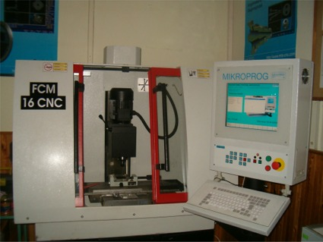
MIKROPROG – F /frézování/
FCM 16 CNC

Slide 4
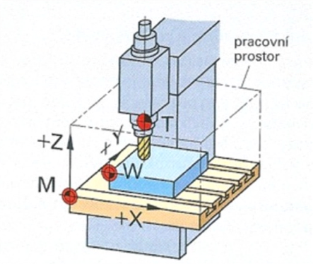
SOUŘADNÝ SYSTÉM
osa Z je totožná s osou rotace vřetene stroje
osa X
osa Y
Nulový bod obrobku W
nulový bod stroje M
Referenční bod nástrojového držáku T

Slide 5
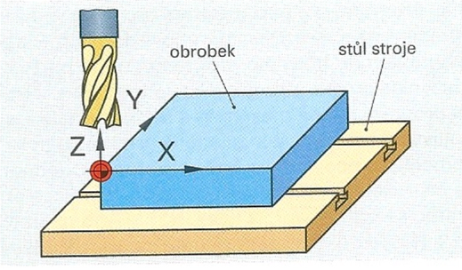
SOUŘADNÝ SYSTÉM SOUSTRUHU

Slide 6
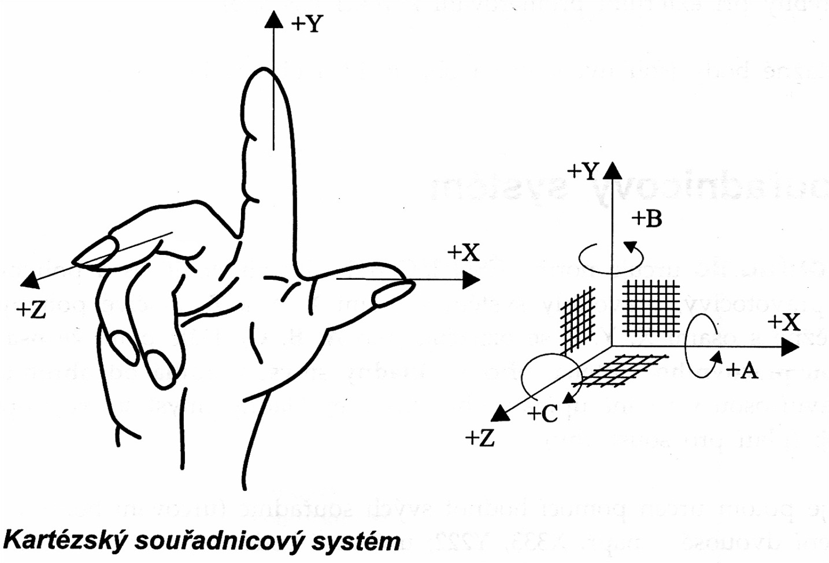
SOUŘADNÝ SYSTÉM SOUSTRUHU

Slide 7
Tabulka nástrojů
V okně vlevo je možno vybrat z několika uložených sad nástrojů. Například každý uživatel může mít svoji sadu. Řídící systém ale vždy pracuje s Pracovní sadou nástrojů. Tuto aktivní Pracovní sadu je možno uložit tlačítkem F4, naopak jinou sadu vybranou kursorem je možno zkopírovat do Pracovní sady tlačítkem F3.
Vymazání celého sloupce údajů je možné pouze při použití ovládací myši klepnutím na záhlaví sloupce. Zápis do Tabulky nástrojů je možný vždy pouze pro jeden nástroj označený kursorem. Zápis se provádí prostřednictvím editačního okna, které se zobrazí tlačítkem Enter.

Slide 8
KOREKCE NÁSTROJE
Režim korekce obsahuje tabulku, do které uživatel vkládá údaje o používaných nástrojích. Údaje z tabulky korekce jsou systémem používány při výměně nástroje některých dalších funkcích.
Pro MIKROPROG – F platí, že můžeme zapsat celkem šedesát nástrojů.

Slide 9
KOREKCE - nástroje
T 1 – označení nástroje
T – adresa pro nástroj
1 – číslo nástroje
D – určuje průměr nástroje
Z – korekce v ose Z
R.pol - rýdius nástroje
Č.chl - číslo chlazení

Slide 10
PŘÍPRAVNÉ A POMOCNÉ FUNKCE
Přípravné funkce G
  Slouží k zadání funkcí programu a různých cyklů
Pomocné funkce M
  Pomocné funkce pro spuštění, přerušení, nastavení v programu

Slide 11
POMOCNÉ FUNKCE
M0 Programový stop
  přeruší se běh programu na neomezenou dobu. Otáčení vřetena se zastaví. Dalšího pokračování programu se dosáhne opětovným stisknutím tlačítka
  používá se v těch případech, kdy má být proveden na stanoveném místě programu ruční zásah, např. vymetení třísek, kontrola, přepnutí obrobku apod.

Slide 12
POMOCNÉ FUNKCE
M1 Podmíněný stop
Funkce M1 přeruší běh programu jako funkce M0, s tím rozdílem, že k přerušení dojde pouze je-li zároveň splněna programovaná podmínka O. Pomocí této funkce lze tedy přerušit běh programu na předem určeném místě na základě informace, jejíž hodnota není předem známa. Podmínky O je popsánu u funkce G23.

Slide 13
POMOCNÉ FUNKCE
M3 Start vřetene doprava
M4 Start vřetene doleva
Funkce M3 (M4) spouští otáčení vřetena otáčkami zapsanými v adrese S. V případě, že se již vřeteno otáčí, nastavuje funkce otáčky nově zadané. Funkce má trvalou platnost buď do zastavení vřetena funkcemi M0, M1, M5, M6, nebo do ukončení programu.

Slide 14
POMOCNÉ FUNKCE
M5 Zastavení vřetene
Funkce M5 zastaví otáčení vřetene. Běh programu pokračuje po dosažení nulových otáček. Funkce se používá pokud má být v části programu vřeteno v klidu (např. pro měření sondou), nebo pokud je třeba provést reversaci otáček. Použití na konci programu je zbytečné, protože zastavení vřetene je zde automatické.

Slide 15
POMOCNÉ FUNKCE
M6 Výměna nástroje
Funkce M6 se používá pro výměnu nástroje za další nástroj označený adresou T.
Chování funkce M6 je rozdílné podle způsobu výměny nástroje. Výměna nástrojů může být buď ruční s použitím rychloupínací hlavy nebo automatická pomocí otočné revolverové hlavy.

Slide 16
POMOCNÉ FUNKCE
M30 Konec informace
Funkce M30 ukončuje hlavní program a vrací řídící systém na začátek programu. Otáčení vřetene se zastavuje.
Funkce M30 musí být povinně použita na ukončení hlavního programu ve všech programech, kde jsou za hlavním programem zapsány podprogramy. Funkcí M30 se oddělí konec hlavního programu od začátku dále zapsaných podprogramů. V jiných případech není užití funkce M30 povinné.

Slide 17
PŘÍPRAVNÉ FUNKCE
G00 Rychlé polohování
Funkce G0 se používá pro rychlé přestavení nástroje mimo záběr. Funkce G0 vykonává pohyb po přímce maximální rychlostí stroje Pohyb může být v jedné ose nebo současně ve třech osách.
N10 G00 X10 Y20 Z30

Slide 18
PŘÍPRAVNÉ FUNKCE
G01 Lineární interpolace
Funkce G1 je základní pohybová funkce určená pro obrábění. Pohyb nástroje se vykonává opět po přímce jako u funkce G0, ale rychlost pohybu je volitelná a zadává se adresou F - posuv. Pohyb se opět může uskutečnit současně ve třech osách.
N10 G01 X10 Y20 Z30 F100 S500

Slide 19
PŘÍPRAVNÉ FUNKCE
G2 Kruhová interpolace ve směru hodinových ručiček CW
G3 Kruhová interpolace proti směru hodinových ručiček CCW
Funkce G2 a G3 vykonávají současný pohyb ve dvou osách tak, že výsledná dráha pohybu leží na kružnici. Nejčastěji se používá kruhová interpolace mezi osami X a Y, možná je i kombinace XZ YZ.

Slide 20
STŘEDNÍ ŠKOLA STAVEBNÍ A TECHNICKÁ
Ústí nad Labem, Čelakovského 5, příspěvková organizace
Páteřní škola Ústeckého kraje
Souhrn učiva
Otázky pro opakování
K emu slouží funkce M3
Kam směřuje osa Z na frézce
K čemu slouží tabulka nástrojů
Jakou hodnotu F zadáváme u G00

Slide 21
STŘEDNÍ ŠKOLA STAVEBNÍ A TECHNICKÁ
Ústí nad Labem, Čelakovského 5, příspěvková organizace
Páteřní škola Ústeckého kraje
Použité zdroje
Manuál k obsluze řídícého systému Mikroprog
MIKROPROG verse 3 (Windows)
Obrázky – program MIKROPROG S/F

